Slide 1
Software Architecture 软件体系结构
Lecture 11: SOA and Web Services
Professor
Yushan Sun
Fall 2023

Slide 2
Lecture 9: SOA and Web Services
Contents:
Introduction
SOA Software Architecture
Webservice

Slide 3
Introduction

Slide 4
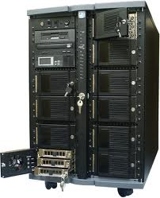
问题：哈工大工资系统与工商银行业务系统是否可以直接交互。
哈工大工资系统
工商银行业务系统
提供某月工资单
将提交来的工资单存入
哈工大员工个人账户
回答：可以，签署合同，两个系统可固定绑定，受限的业务。

Slide 5




1. Introduction
互联网上运行的电子商务应用系统，例如电子商务平台淘宝，物流公司的物流业务系统，网站，有很多个人用户，如下图所示。
个人用户通过登录淘宝平台，进行购买商品的交易。
淘宝
个人用户
淘宝平台

Slide 6
1. Introduction
淘宝的业务员们，作为个人用户通过登录某物流平台，进行预定车队的业务。
物流业
务系统
淘宝业务员
某物流平台

Slide 7
1. Introduction
问题：淘宝电子交易系统是否可以动态地查找发现某物流业务系统，然后两个系统直接进行交易？
动态查找，并且绑定
可以吗？
淘宝电子
交易系统
物流业务系统
回答：当前情况下，不可以。需要SOA架构。

Slide 8


1. Introduction
在SOA架构下，怎样做？
接口：
formLogistics(
dest: String
goodsList, String[])
两个系统间的互操作
接口：
getGoodsList():
ArrayList
淘宝电子
交易系统
物流系统
淘宝业务员登录淘宝电子交易系统，通过淘宝系统调用物流系统的接口，组织物流；或
物流公司业务员登录物流系统，通过物流系统调用淘宝电子交易系统获得当日订单，然后帮助组织物流。
Back

Slide 9
SOA Software Architecture

Slide 10
2. SOA Software Architecture
SOA Entities (SOA实体)：
1. Service Consumer (服务消费者)
2. Service Provider (服务提供者)
3. Service Registry （服务注册）
4. Service Contract （服务合同）
5. Service Proxy (服务代理)
SOA架构的基本思想：关于动态查找服务，绑定，然后执行服务的模型。

Slide 11
2. SOA Software Architecture
SOA 工作机制 (Working Mechanism of SOA)
SOA uses "find, bind, and execute" paradigm in figure below.
Service
Consumer
Find
Bind and execute
Registry
Contract
Service
Provider
Register
包含很多服务提供者目录
The “Find-bind-execute" Paradigm

Slide 12
2. SOA Software Architecture
现在假设服务消费者已经和服务
提供者绑定。服务提供流程如下：
Registry
Service consumer
2. 获得格式
Contract
Service
proxy
Implementation code
1. 发送proxy
Service
provider
3. 按照格式，发送服务请求
Consumer 给Provider发送请求的过程
Back

Slide 13
Web Services

Slide 14
3. Web Services
Web services的定义
Web services are Web-based enterprise applications that use
1) open,
2) XML-based standards and transport
protocols to exchange data with calling
clients.
Note: Web services implements concepts of SOA, they do not implement all of them.
Java supports Web services

Slide 15
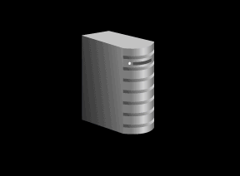
3. Web Services
描述和发现服务
UDDI
Points to
description
UDDI Registry
服务描述
WSDL
Points to service
1）Finds
Service
发现服务
服务
消费者
服务提供者
Web Service
Client
(J2EE, .NET, PL/SQL …)
Web Service
(J2EE, PL/SQL, .NET,C/C++, Legacy …)
SOAP
2）Invokes with
XML Messages
调用服务

Slide 16
3. Web Services
WSDL stands for Web Services Description Language (网络服务描述语言)
WSDL is an XML document
WSDL is used to describe Web services
WSDL specifies
the location of the service, and
the operations (or methods) the service exposes.
WSDL:
给出服务地址
给出服务操作

Slide 17
3. Web Services
UDDI：是描述、发现、集成Web Service的技术Enterprise Universal Description, Discovery, and Integration (UDDI) Services
Enterprise UDDI Services helps companies organize and catalog Web services and other programmatic resources.

Slide 18
3. Web Services
SOAP stands for Simple Object Access Protocol (简单对象访问)
SOAP is a simple XML-based protocol to let applications exchange information over HTTP. (使得许多应用之间利用HTTP协议传递信息)

Slide 19
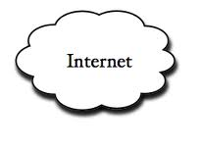
每个互联网上运行的软件系统都可以封装成web service
使用WSDL语言描述服务调用格式，暴露出可以调用的服务。
使用WSDL语言描述服务调用格式，暴露出可以调用的服务。
使用WSDL语言描述服务调用格式，暴露出可以调用的服务。
Back

